Slide 1
Generación estática del sitio web
Evaluación y Gestión de la Configuración (EGC)
Grupo 1
Equipo 28

Slide 2
Integrantes
Carrasco Márquez, Antonio
Díaz Llacer, Sixto (Coordinador y ponente)
Higueras Galván, Fco. Javier
Tirado Hernández, Óscar
Torrijos Campano, Sergio

Slide 3

Plugin de WordPress para realizar el código estático de nuestro Sistema web.

Slide 4
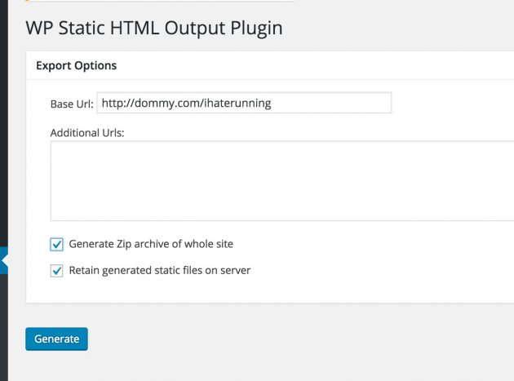
WordPress SHOP

Slide 5

HTTRACK

Slide 6
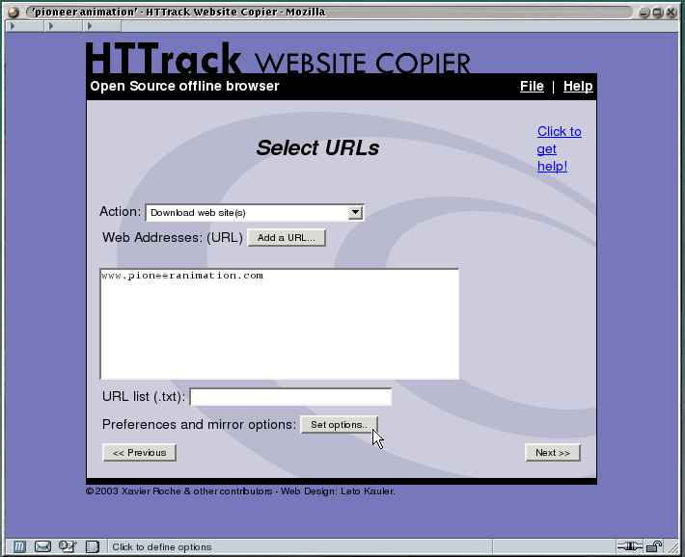
HTTRACK

Slide 7
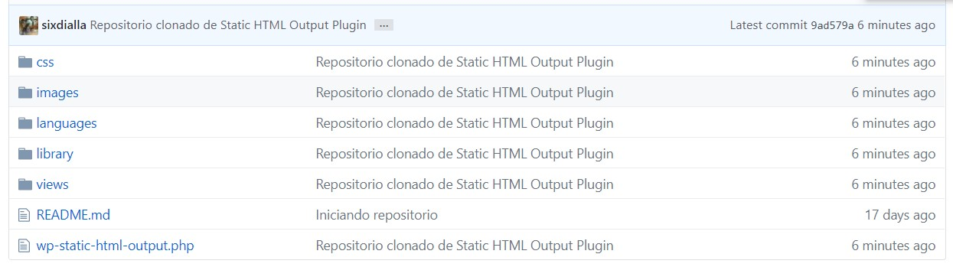
Repositorio de código clonado

Slide 8


Gestión de código
Git
GitHub

Slide 9


Entornos de trabajo
Docker Toolbox
WordPress

Slide 10


Lenguajes
PHP
MySQL

Slide 11
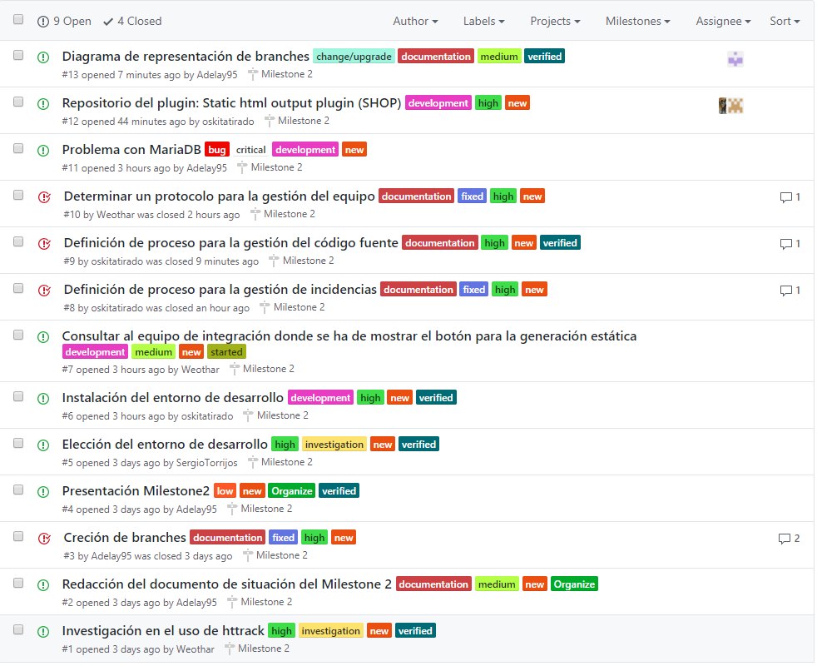
Gestión de incidencias

Slide 12
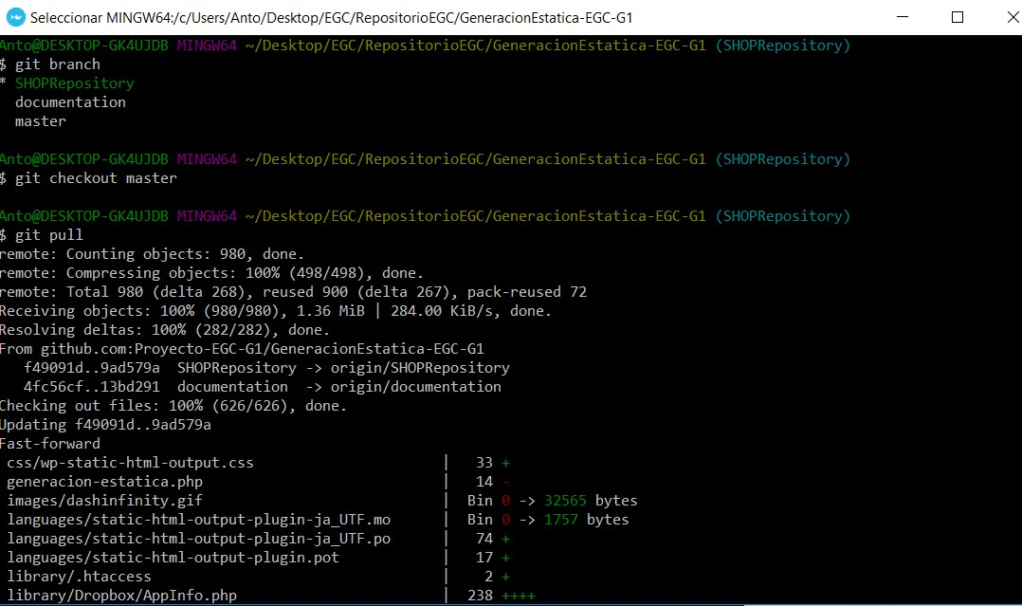
Gestión de código fuente

Slide 13
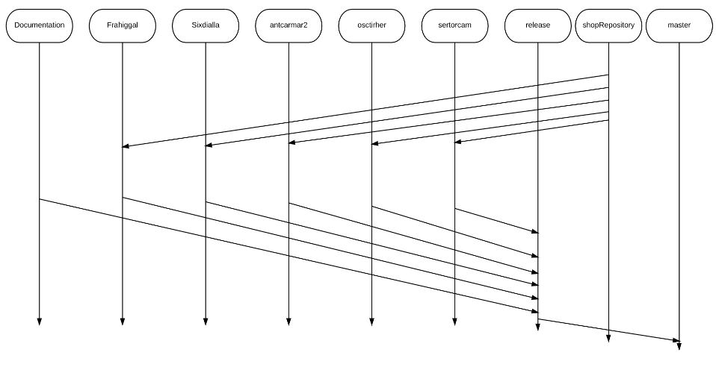
Gestión de código fuente

Slide 14



Gestión de equipo
Skype
WhatsApp
Discord
GitHub

